Slide 1

如何保持平和？厨房台面清洁不可忽视

Slide 2
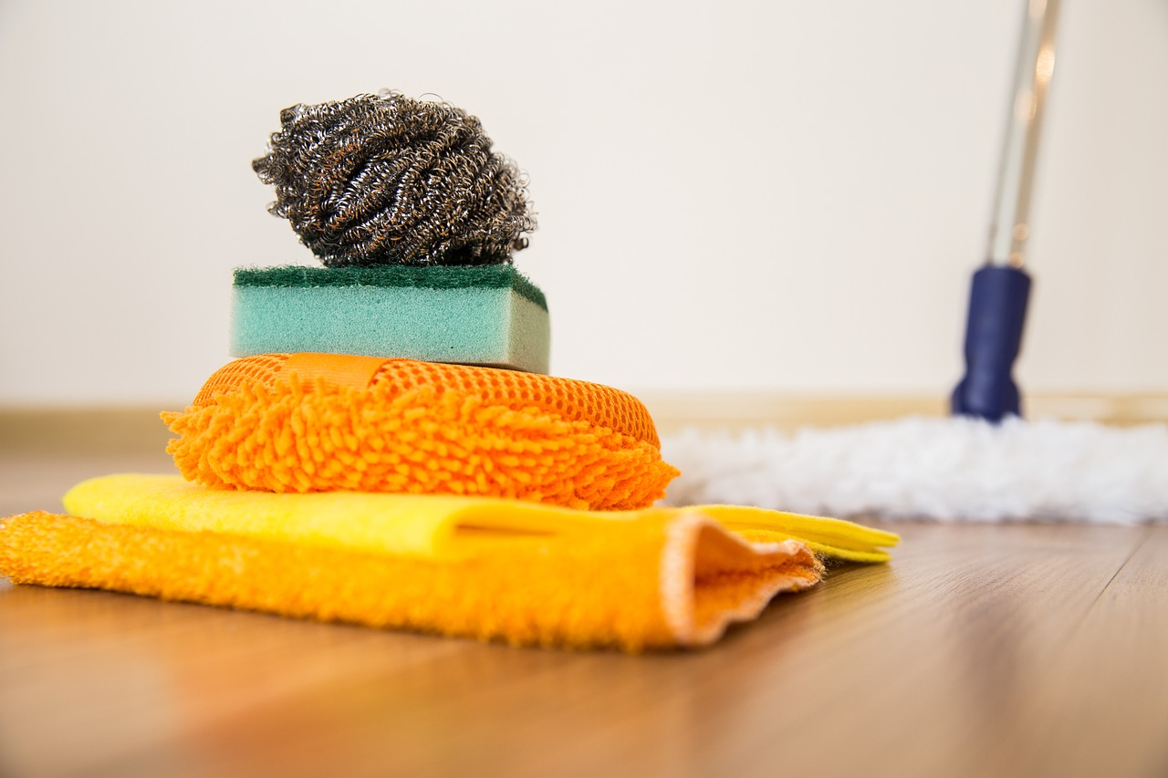

扫除清单 | 厨房台面清洁 | 厨房清洁
步骤1
清空
厨房台面清洁
厨房清洁

Slide 3
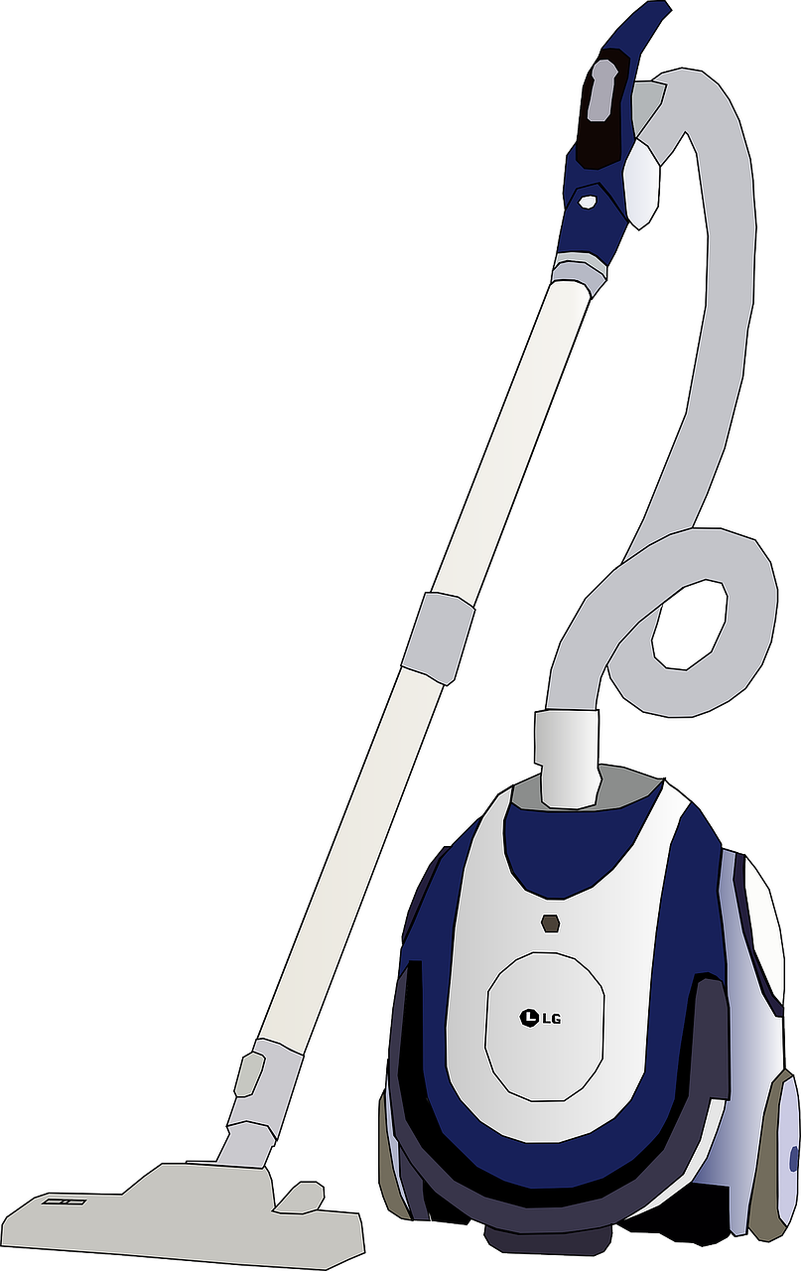
扫除清单 | 厨房台面清洁 | 厨房清洁
步骤2
清洁台面
厨房台面清洁
移除台面上的物品

Slide 4
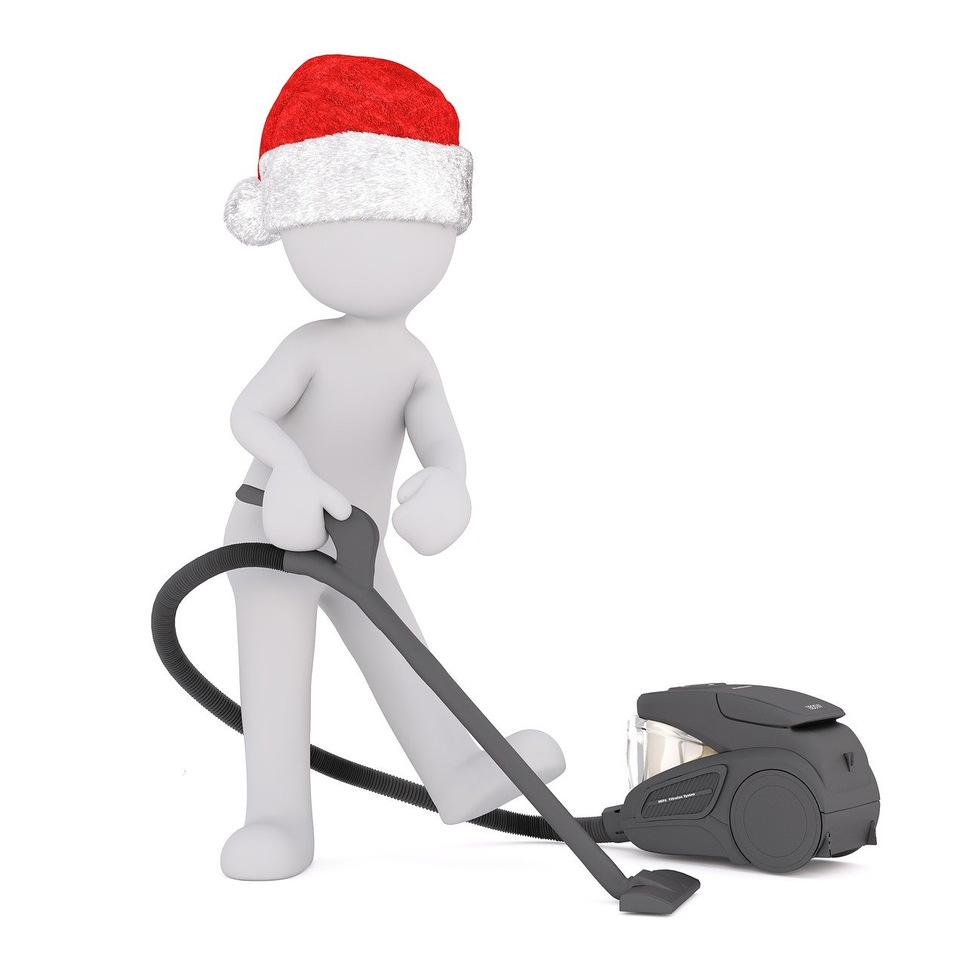
扫除清单 | 厨房台面清洁 | 厨房清洁
步骤3
清洁水槽
厨房台面清洁
用清洁剂和湿布擦拭台面

Slide 5
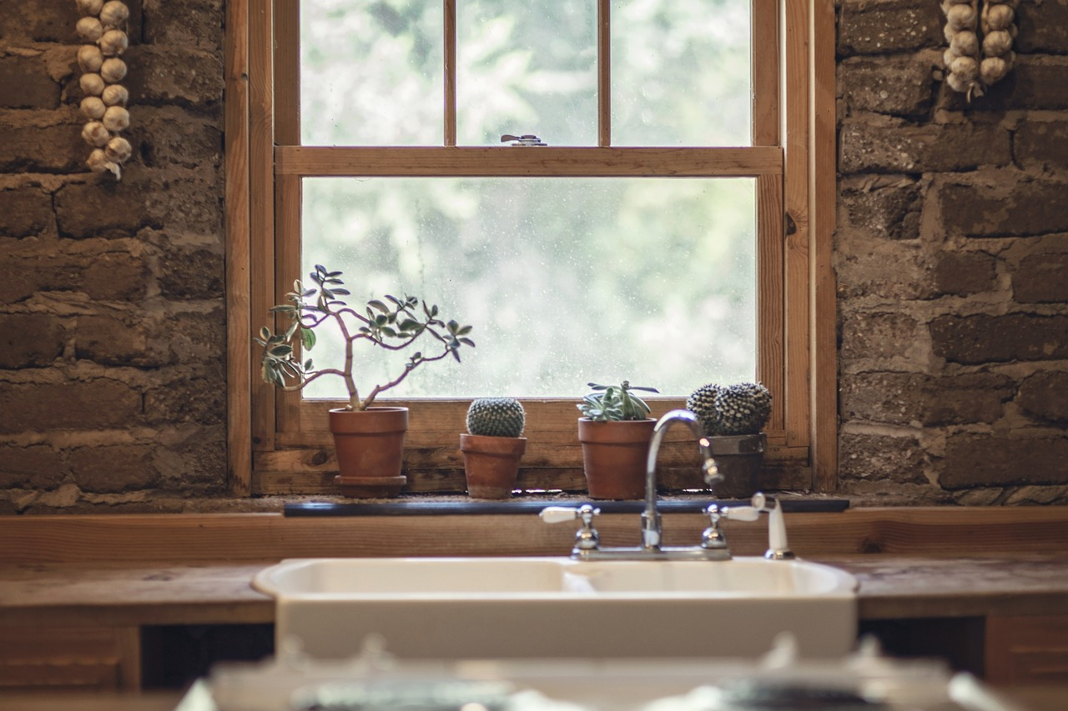
扫除清单 | 厨房台面清洁 | 厨房清洁
步骤4
擦干
厨房台面清洁
用去污剂和刷子清洗水槽

Slide 6
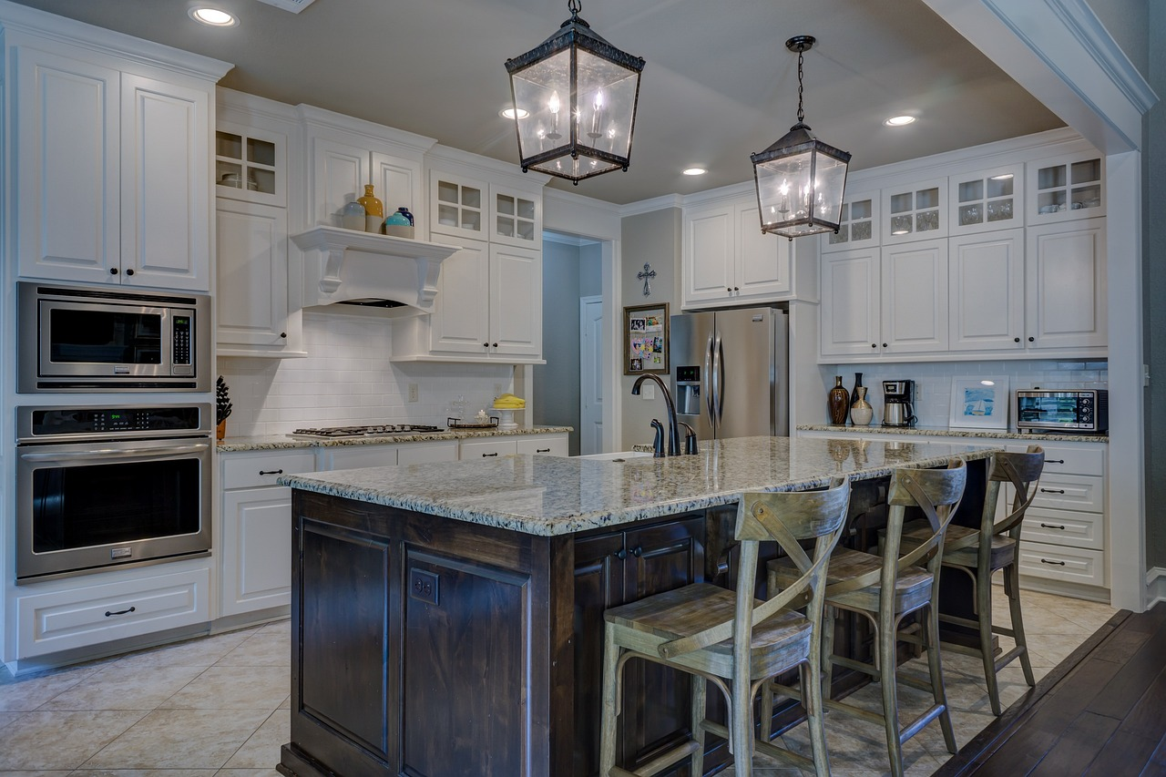
扫除清单 | 厨房台面清洁 | 厨房清洁
步骤5
消毒
厨房台面清洁
用干布擦干台面和水槽

